Slide 1

Eletrônica Digital – ED
Prof. Dr. Sandro A. Ferraz
Transformadores;
Capacitores;

Slide 2
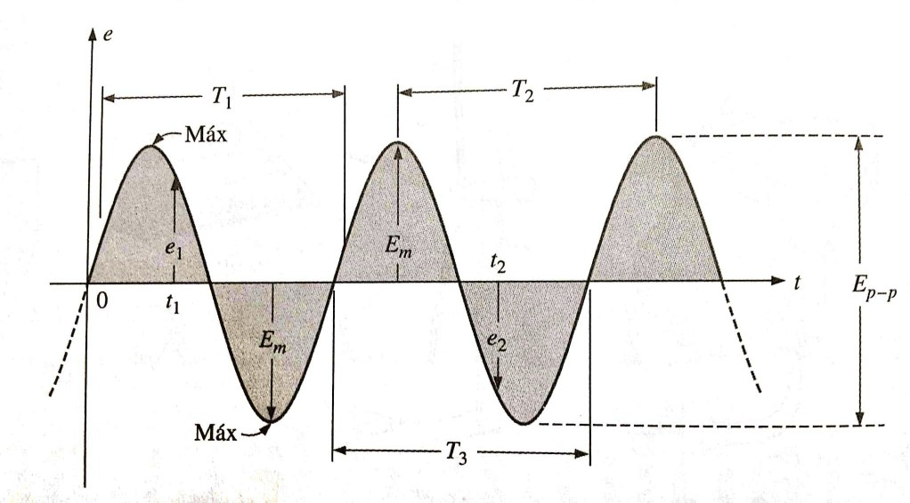
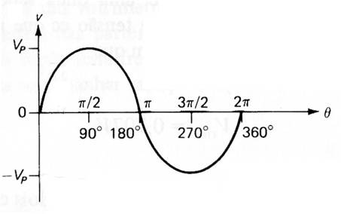
A onda senoidal:
Parâmetros mensurais:
Amplitude (E_{m}):
Período (T):
Frequência (f):
Valor de pico a pico (E_{p-p}):
Valor RMS (valor eficaz):

Slide 3
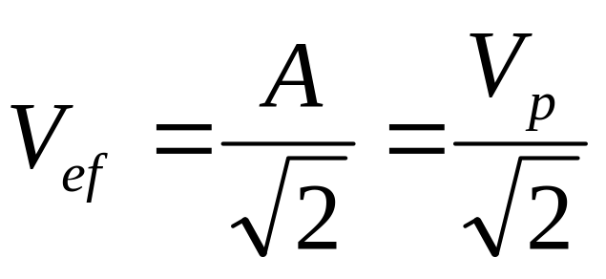
Tensão da rede elétrica (tensão da linha):
Valor médio:
Portanto, o valor médio de qualquer forma de onda senoidal é igual a zero.
Valor eficaz:
O valor eficaz (RMS) de qualquer forma de onda senoidal é igual:

Slide 4
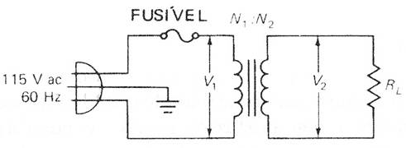
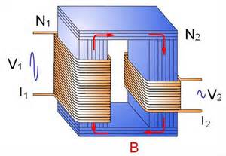
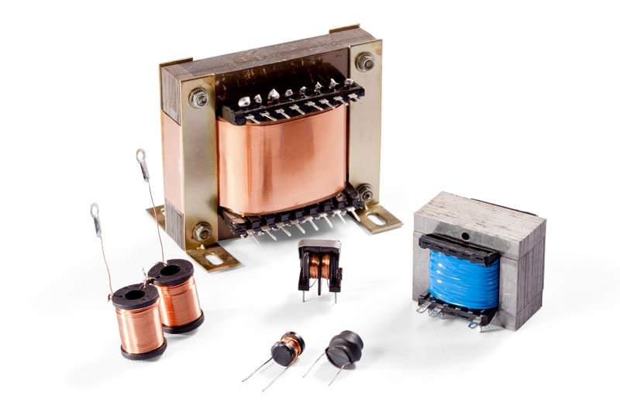
Transformadores:
V₂ N₂ I₁
=
=
V₁ N₁ I₂
Onde:
V₁: tensão no primário do transformador;
V₂: tensão no secundário do transformador;
N₁:número de voltas do primário do transformador;
N₂:número de voltas do secundário do transformador.

Slide 5
Transformadores:
Exemplo:
Calcule V₂ do circuito acima, sabendo que N₁=1000 voltas e N₂=100 voltas.

Slide 6
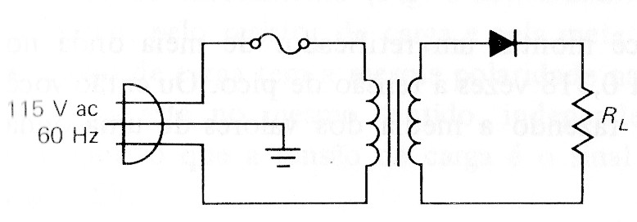
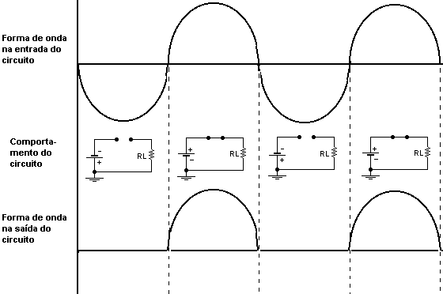
O retificador de meia onda:
O retificador de meia onda converte uma corrente alternada em uma corrente contínua pulsada (não constante)
Analisando a forma de onda podemos observar:
1) Tensão de ruptura>PIV (tensão de pico inversa)
2) f_{saída}= f_{entrada}
V_{p}
PIV=V_{p}
V_{p}

Slide 7
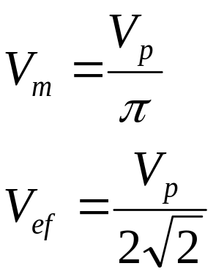
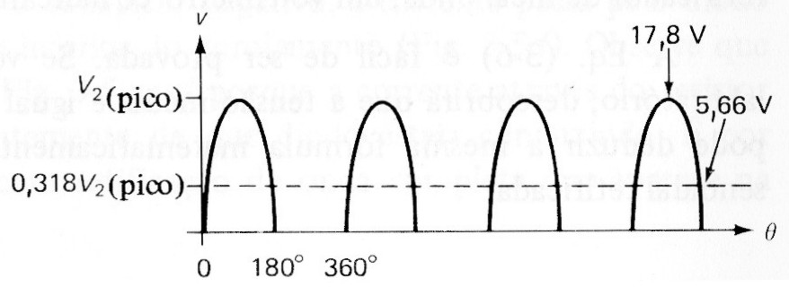
Tensão média e eficaz (retificador de meia onda):
Vef
Vm

Slide 8
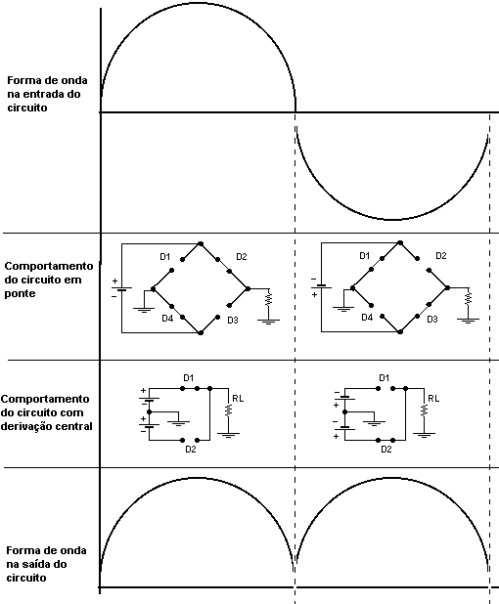
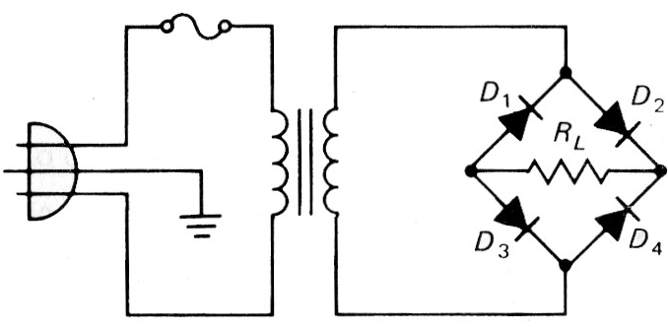
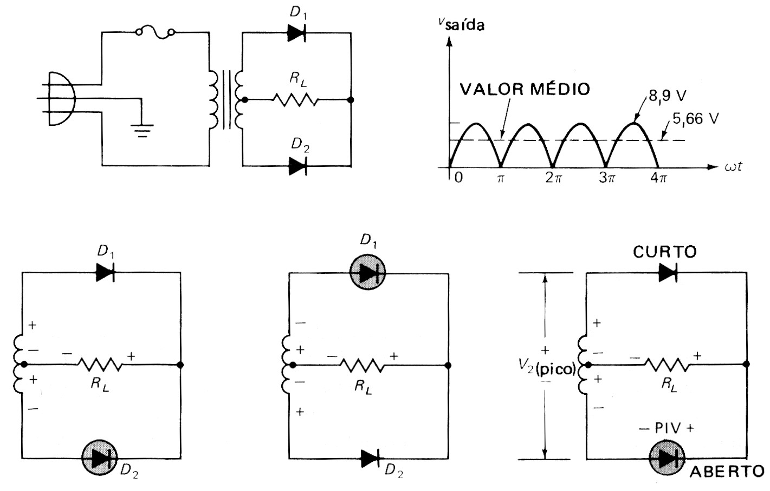
O retificador de onda completa:
Em ponte:
V_{p}
Com derivação central (center tape):
V_{p}
V_{p}/2
V_{p}/2
V_{p} (ponte)
V_{p}/2 (center tape)

Slide 9
O retificador de onda completa:
V_{p}
PIV=V_{p}
Analisando a forma de onda podemos observar:
1) Tensão de ruptura>PIV (tensão de pico inversa)
2) f_{saída}=2f_{entrada}
V_{p} (ponte)
V_{p}/2 (center tape)

Slide 10
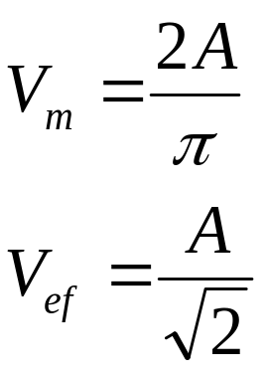
Tensão média e eficaz (retificador de onda completa):

Slide 12
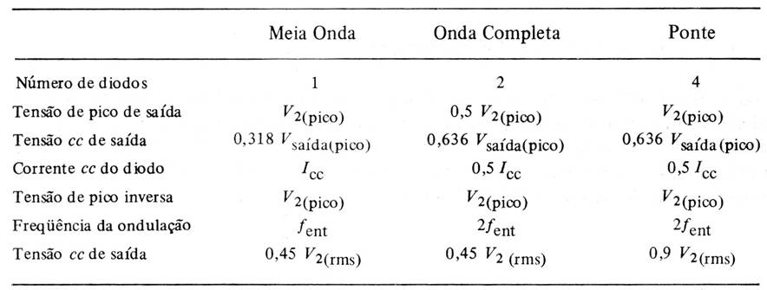
Comparação:
média
média

Slide 13
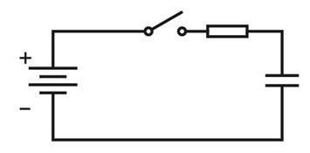
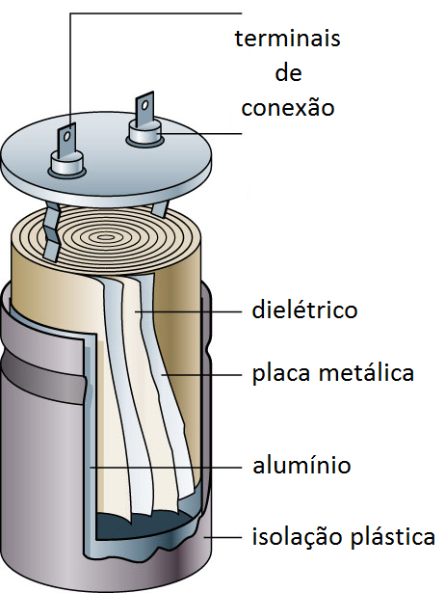
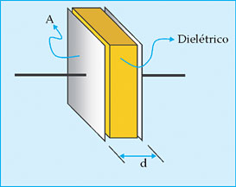
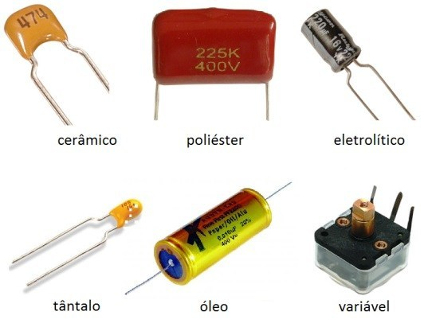

Capacitores
Capacitores são componentes eletrônicos capazes de armazenas carga elétrica. A Figura abaixo apresenta um circuito onde podemos observar a representação simbólica do capacitor.

Slide 14
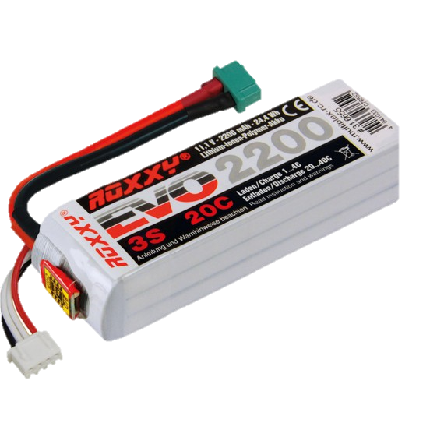
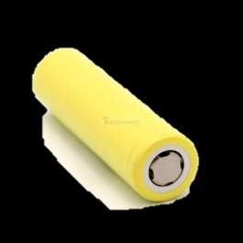
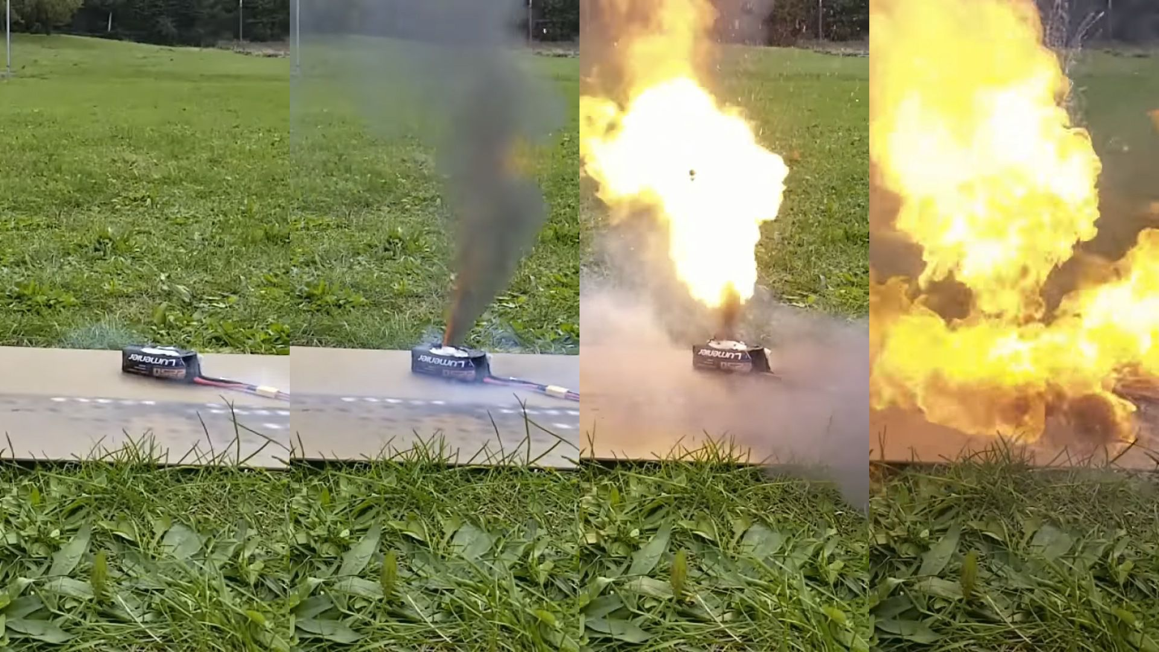
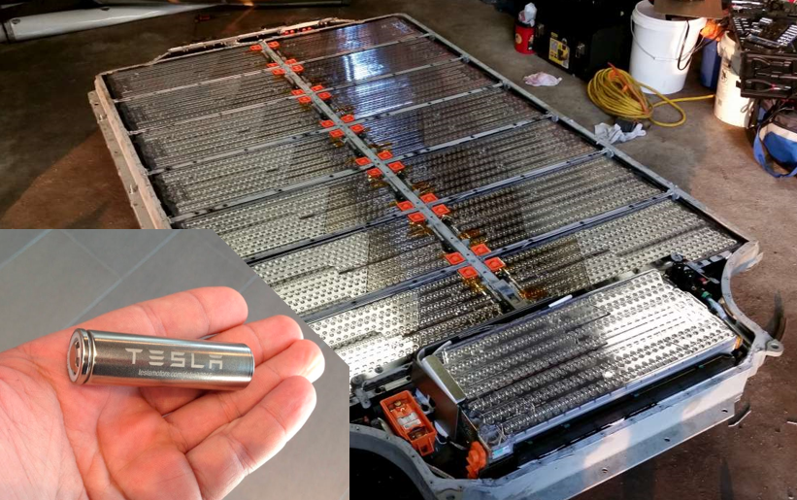
Capacitores
Lipo 3S
3.7V Litium Battery
2500mAh

Slide 15
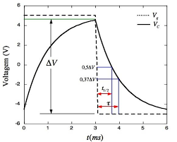
Capacitores
Curva característica de um capacitor

Slide 16
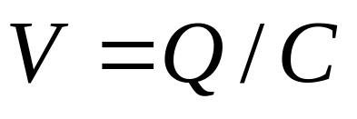
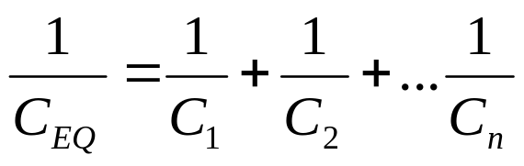
Equação para capacitores:
Associação de capacitores:
Série:
Paralelo:
Q = constante
V = constante

Slide 17
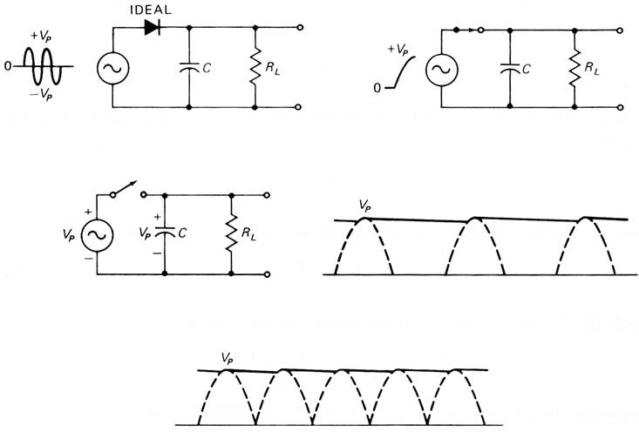
Filtro com capacitor de entrada:

Slide 18
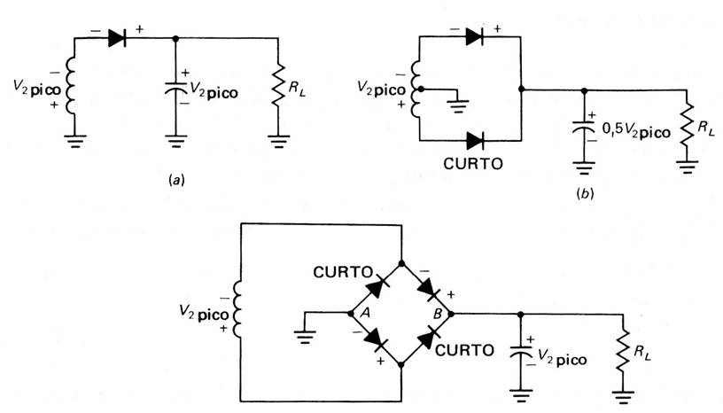
Transformador de meia onda
Transformador de onda completa com derivação central
Transformador de onda completa

Slide 19
Exercícios:
Projete uma fonte de tensão, de meia-onda, sendo que a entrada da fonte seja de 127 V, com corrente alternada (ca), e na saída seja 9 V, com corrente contínua (cc). Desenhe o sinal da tensão de saída.
Projete uma fonte de tensão, de onda-completa, sendo que a entrada da fonte seja de 220 V, com corrente alternada (ca), e na saída seja 9 V, com corrente contínua (cc). Desenhe o sinal da tensão de saída.
Projete uma fonte de tensão, com trafo central (center tape), sendo que a entrada da fonte seja de 127 V, com corrente alternada (ca), e na saída seja 15 V, com corrente contínua (cc). Desenhe o sinal da tensão de saída.
Projete uma fonte de tensão, de meia-onda, sendo que a entrada da fonte seja de 220 V, com corrente alternada (ca), e na saída seja 24 V, com corrente contínua (cc). Adicione um capacitor na saída do circuito. Desenhe o sinal da tensão de saída.
Projete uma fonte de tensão, de onda-completa, sendo que a entrada da fonte seja de 127 V, com corrente alternada (ca), e na saída seja 30 V, com corrente contínua (cc). Adicione um capacitor na saída do circuito. Desenhe o sinal da tensão de saída.
Projete uma fonte de tensão, com trafo central (center tape), sendo que a entrada da fonte seja de 127 V, com corrente alternada(ca), e na saída seja 12 V, com corrente contínua (cc). Adicione um capacitor na saída do circuito. Desenhe o sinal da tensão de saída.
Projete uma fonte de tensão, de onda-completa, sendo que a entrada da fonte seja de 330 V, com corrente alternada (ca), e na saída seja 70 V, com corrente contínua (cc). Adicione um capacitor na saída do circuito. Desenhe o sinal da tensão de saída.

Slide 20
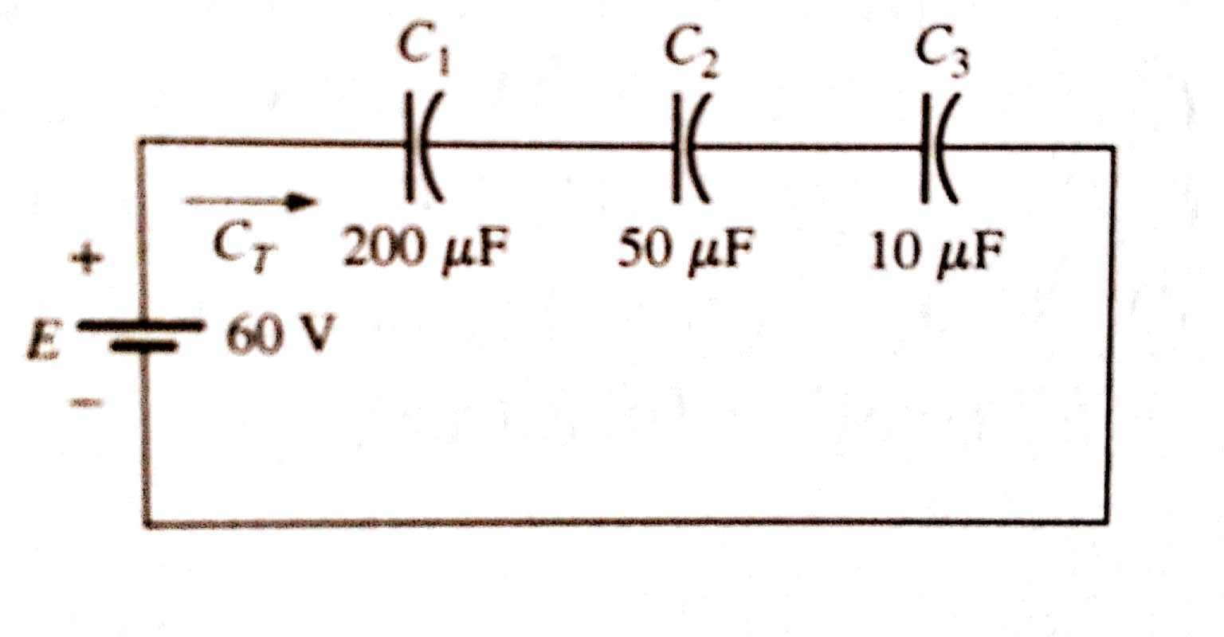
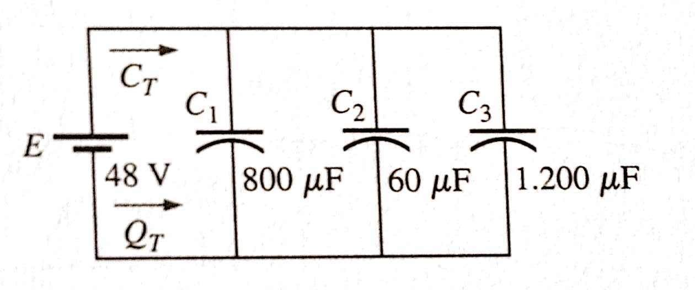
Exercícios:
8. Para o circuito abaixo:
a. Determine a capacitância total;
b. Determine a carga em cada placa;
c. Calcule a tensão entre os terminais de cada capacitor.
9. Para o circuito abaixo:
a. Determine a capacitância total;
b. Determine a carga em cada placa;
c. Calcule a tensão entre os terminais de cada capacitor.

Slide 21
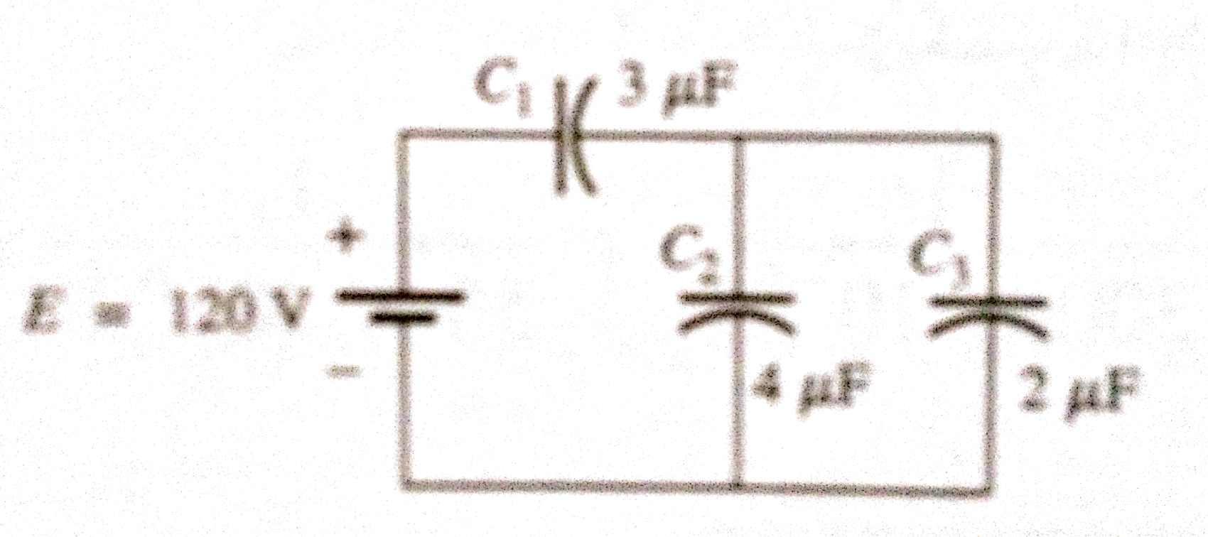
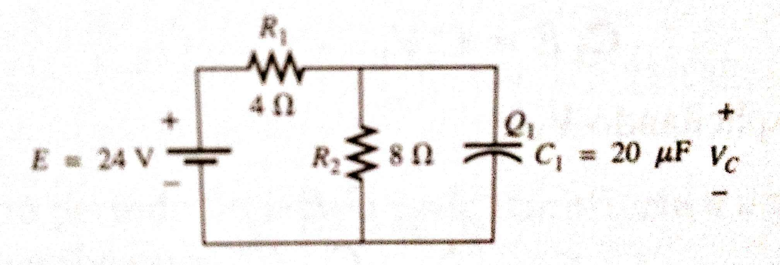
Exercícios:
10. Determine a tensão entre os terminais e a carga de cada capacitor do circuito da figura abaixo.
11. Determine a tensão entre os terminais e a carga do capacitor C₁ do circuito da figura abaixo, após estar totalmente carregado.

Slide 22
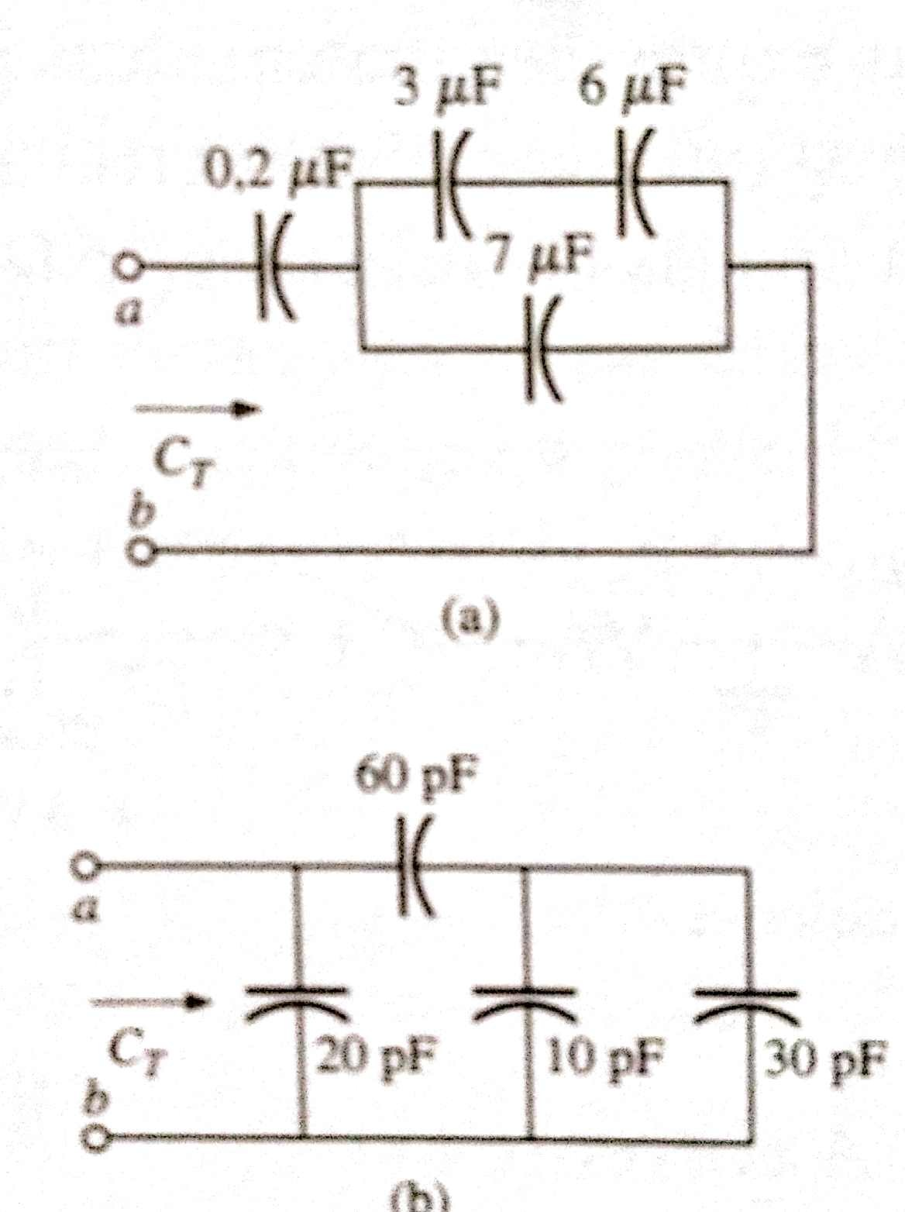
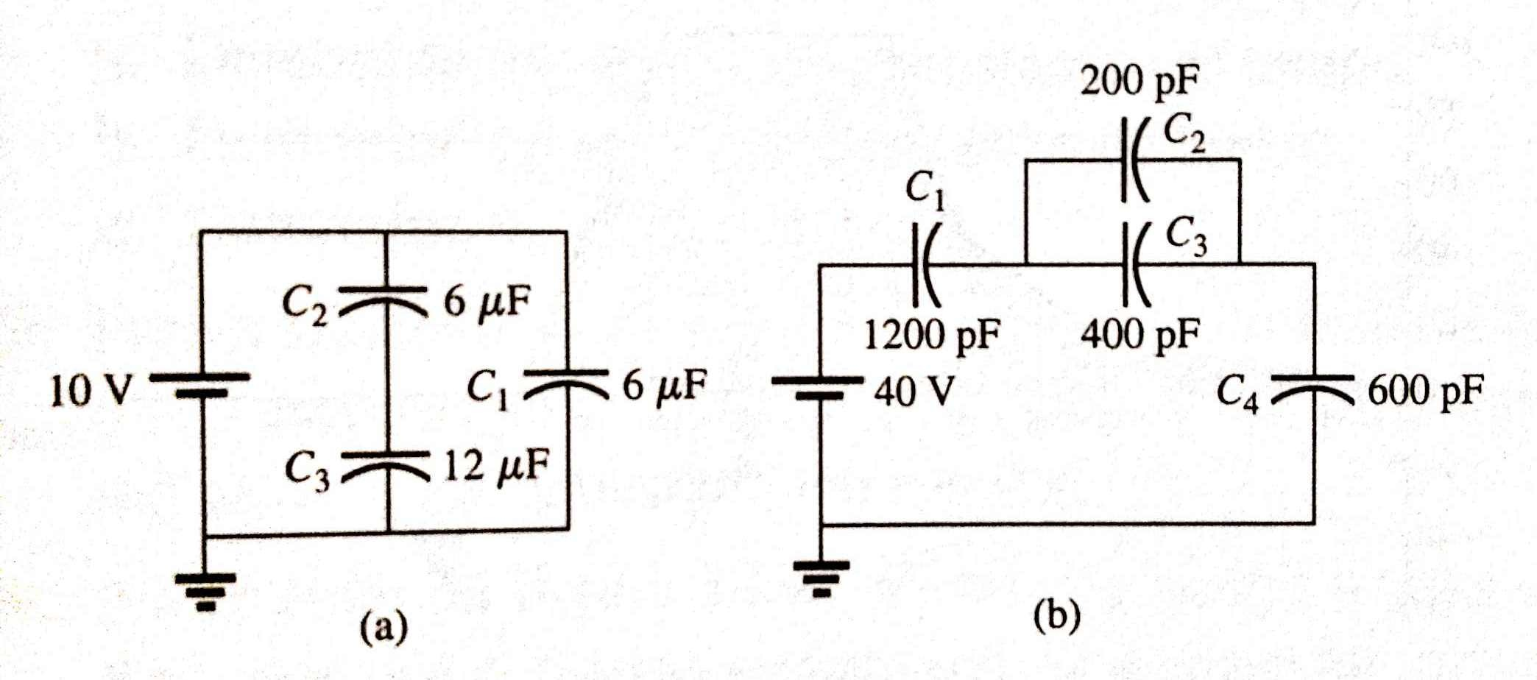
Exercícios:
12. Determine a capacitância total C_{T} entre os pontos a e b dos circuitos da figura abaixo.
13. Calcule a tensão entre os terminais dos capacitores e sua carga para os circuitos vistos na figura abaixo:

Slide 23
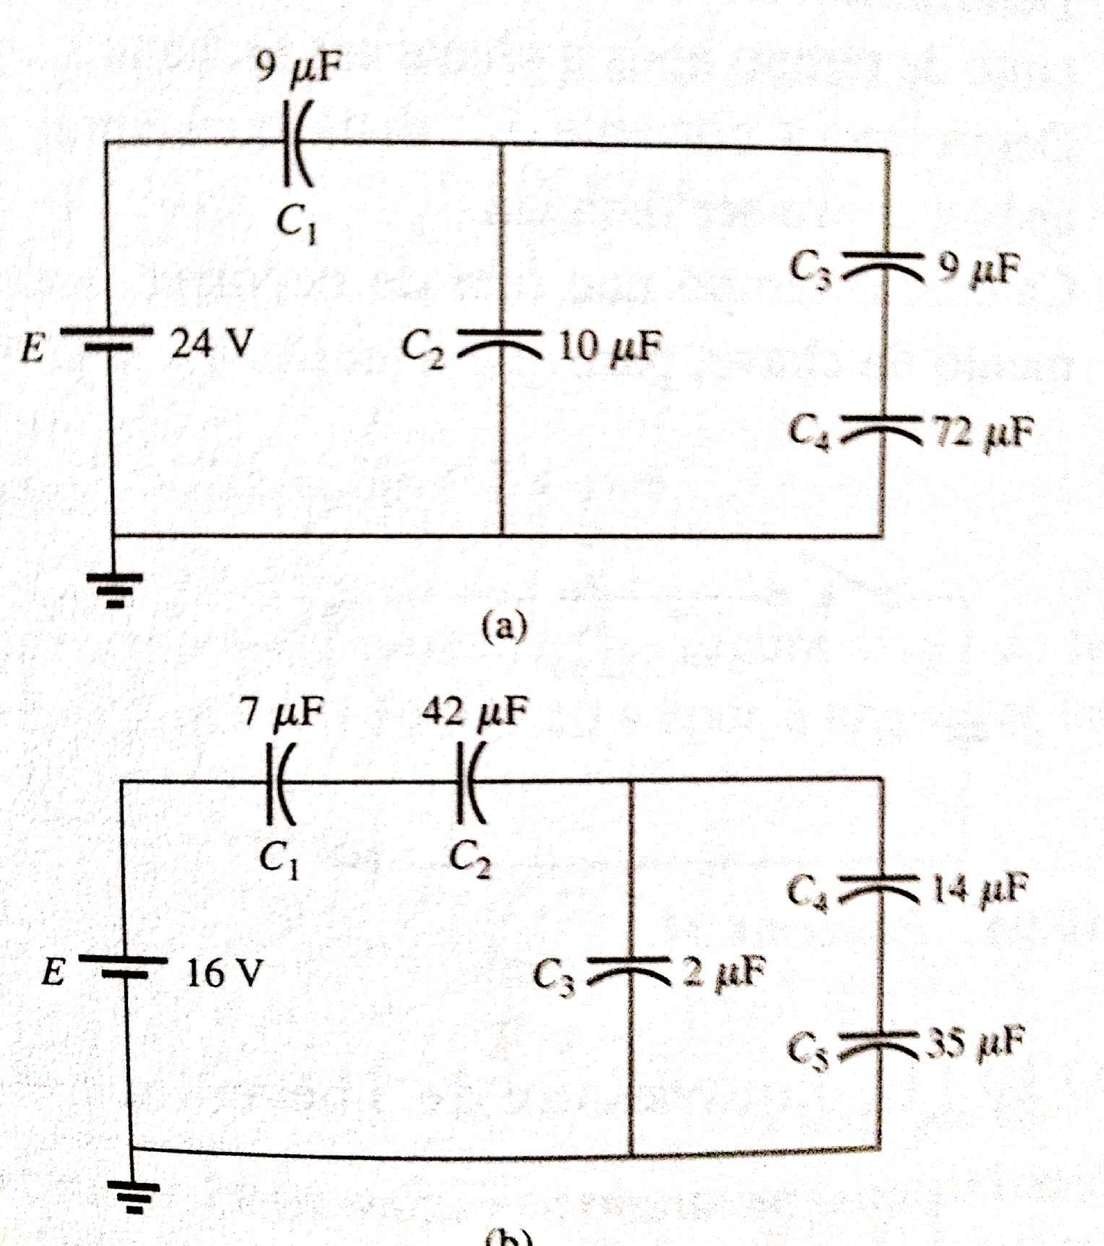
Exercícios:
14. Para cada configuração abaixo, determine a tensão entre os terminais de cada capacitor assim como a carga.
15. Para cada configuração abaixo, determine a tensão entre os terminais de cada capacitor assim como a carga.
V_{ab}
V_{ac}
V_{cb}
V_{da}

Slide 24
Referência Bibliográfica
MALVINO, A. P. Eletrônica. 4. ed. São Paulo: Pearson Education do Brasil, 2006.
BOYLESTAD, R. L. Introdução à análise de circuitos. 10. ed. Pearson Education do Brasil, 2007.
Observação:
As respostas dos exercícios de 8 à 16 estão no livro:
BOYLESTAD, R. L. Introdução à análise de circuitos. 10. ed. Pearson Education do Brasil, 2007.

